Slide 1

الاهتمام بالبحث عن مستشفى الحبيب بحسب مناطق المملكة خلال سنة

Slide 2
الاهتمام بالبحث عن مستشفى الحبيب بحسب مناطق المملكة خلال خمسة سنوات

Slide 3
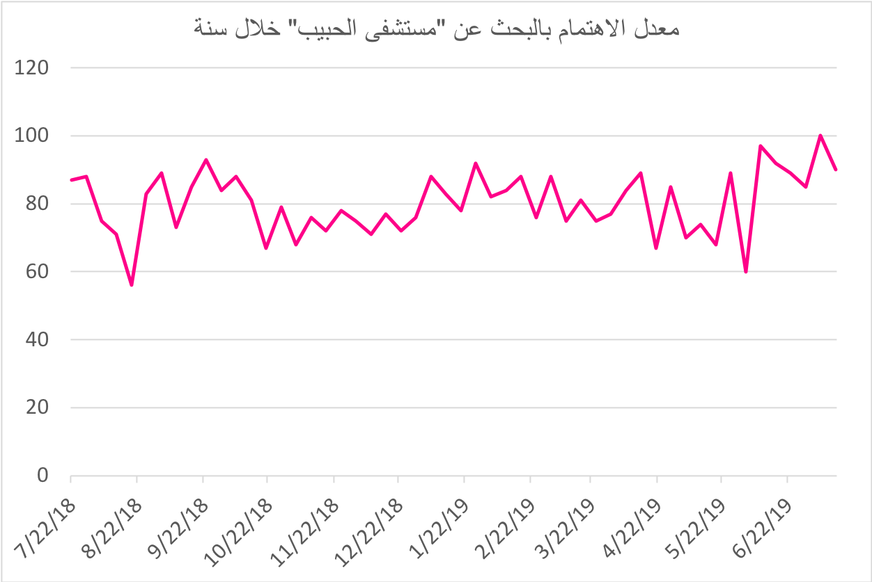
التاريخ

Slide 5

المواضيع الأكثر رواجاً ذات الصلة بعمليات البحث عن مستشفى الحبيب خلال سنة

Slide 6
المواضيع الأكثر رواجاً ذات الصلة بعمليات البحث عن مستشفى الحبيب خلال خمسة سنوات

Slide 7
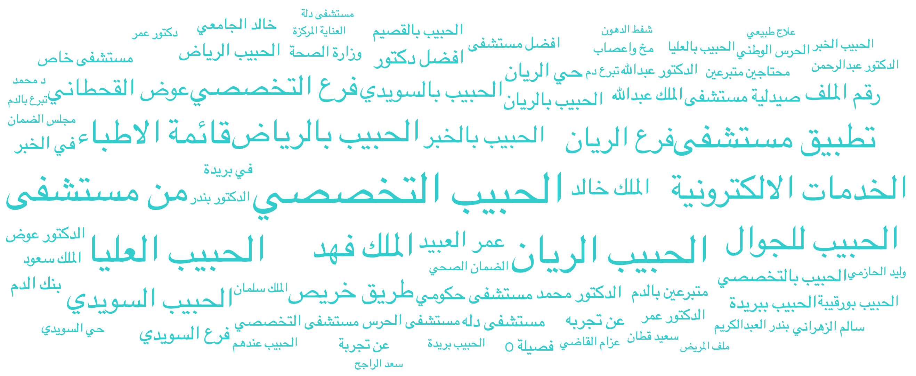
أكثر الكلمات شيوعاً في التغريدات المتعلقة بـ مستشفى الحبيب

Slide 8
أكثر التغريدات التي تم التفاعل معها حول مستشفى الحبيب
المغرد | التغريدة
twaqee3 | اليوم في مستشفى الحبيب اردني امام الكاونتر يرفع صوته على الموظفات السعوديات لاحول لهن ولا قوة، والغريب في الامر ان حارس الامن والسعوديون يتفرجون ! الامر الذي جعلني اتدخل وادخل معه في مشكلة انتهت في مكاتب علاقات المرضى . مثل هذا المقيم ان لم يجد مواطن يعلمه حجمه سيستمر .
sa_alnaseeb | يرقد على السرير الأبيض في مستشفى الحبيب التخصصي اخي الاكبر لاعب نادي الهلال السابق فهد بن نصيب (ابوتركي) دعواتكم له يالغالين
nasssr_forever | ... تلقينا في مجلس قدامى لاعبي النصر رساله من ابنة اللاعب الدولي السابق ونادي النصر يعقوب مرسال تطلب فيها ألمساعده بحاجة والدها لمتبرعين بالدم وفصيلته o+ وهو في العنايه المركزه في مستشفى الحبيب ( السويدي ) المرجو ممن لديه القدره على مساعدته ( جزاكم الله خير )
dr_khalidalsaud | *** عاجل جداً *** مطلوب متبرعين للدم من " أي فصيله " ، للوالد الشيخ محمد بن منصور العواجي .. المكان : مستشفى الحبيب في " حي الريان " بالرياض .. رقم الملف : 168208
alfheeda | الطفلة رتيل ضيف الله العتيبي في حاجة ماسة للتبرع بالدم، وهي ترقد في مستشفى سليمان الحبيب الطبي #الرياض (حي السويدي) رقم الملف : 2563001 💉 فصيلة : +A

Slide 9
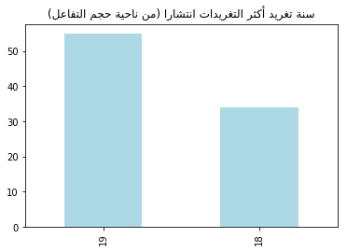
سنة تغريد أكثر التغريدات التي تم التفاعل معها حول مستشفى الحبيب

Slide 10
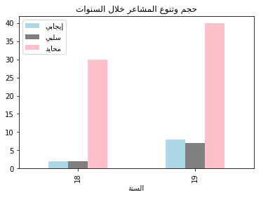
حجم وتنوع المشاعر في أكثر التغريدات التي تم التفاعل معها حول مستشفى الحبيب خلال الأعوام

Slide 11
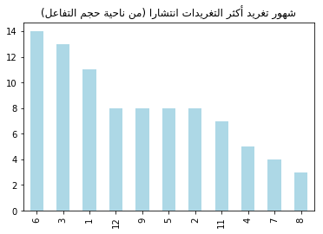
الأشهر التي تم فيها تغريد أكثر التغريدات التي تم التفاعل معها حول مستشفى الحبيب

Slide 12
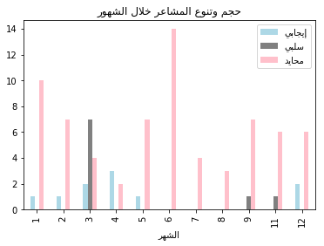
حجم وتنوع المشاعر في أكثر التغريدات التي تم التفاعل معها حول مستشفى الحبيب خلال الشهور

Slide 13
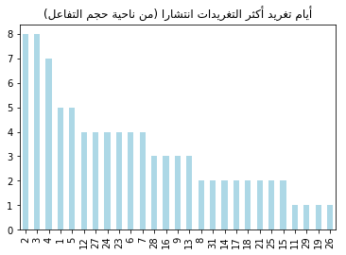
الأيام التي تم فيها تغريد أكثر التغريدات التي تم التفاعل معها حول مستشفى الحبيب

Slide 14
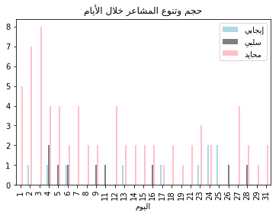
حجم وتنوع المشاعر في أكثر التغريدات التي تم التفاعل معها حول مستشفى الحبيب خلال الأيام

